Slide 1
Палиноиндикация техногенно-нагруженных территорий на примере г. Донецка
Наталья Сергеевна Мирненко,
Донецкий национальный университет
ДНР, Донецк

Slide 2
Растительный покров сформирован непрекращающимся ходом растекания жизни, что связано с безостановочным процессом размножения. Важным фактором распространения растений является антропогенный фактор, приводящий к трансформации флоры на конкретных участках
Исторически сформированная флора Донбасса представлена степными растительными формациями (что обусловлено географическим положением), а также лесостепными участками естественного (пойменные, байрачные) и антропогенного (искусственные леса) происхождения.
Фиторазнообразие флоры Донбасса не уступает по уникальности ряду мировых биосферных заповедников.

Slide 3
По состоянию на 2022 г. общая площадь лесов в Донецкой Народной Республике составляет порядка 204,1 тыс. га., при этом, более 70% сформированы за счет искусственных насаждений, прежде всего, на территориях исторически не адаптированных для лесной местности вследствие водной и ветровой эрозии. Естественный лесной фонд образован пойменными и байрачными лесами и составляет порядка 7,7%
Рисунок 1 – Лесной фонд ДНР

Slide 4
Цель работы
Определить показатели стерильности и жизнеспособности пыльцевых зерен некоторых видов древесных растений в условиях антропогенного воздействия на пробных участках г. Донецка
Материалы и методы
Объектом исследования послужили пробы пыльцы видов древесных растений, используемых в озеленении г. Донецка: тополь черный (Populus nigra L.), ива белая (Salix alba L.), каштан конский (Aesculus hippocastanum L.), береза провислая (Betula pendula Roth.).
В ходе работе была определена фертильность и жизнеспособность пыльцевых зерен. Пыльники фиксировали со зрелой пыльцой в растворе Карнуа. Фертильные зерна определяли реакцией на KJ и идентифицировали по окрашиванию, стерильные не имели окраски либо она была частична. Жизнеспособность пыльцы определяли методом проращивания на 10%-м растворе глюкозы (in vitro) на искусственной питательной среде, что позволяло оградить пыльцевые зерна от негативных воздействий во время прорастания.

Slide 5
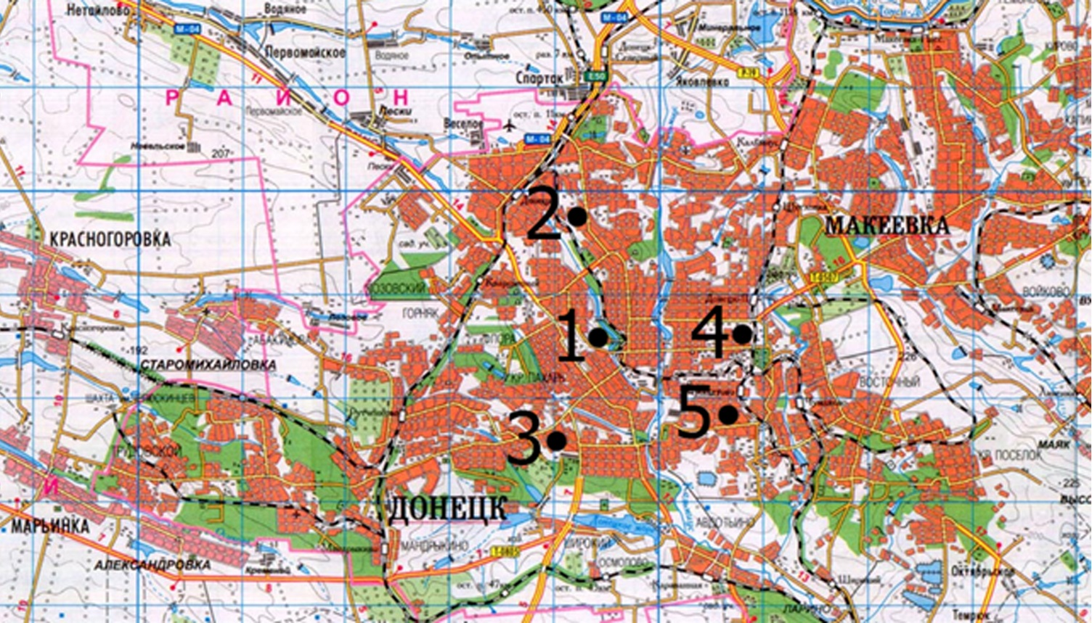
Рисунок 2 – Расположение пробных площадок

Slide 6
Таблица 1 – Количественный показатель стерильности пыльцевых зерен на пробных площадках г. Донецка
№ пробной площадки | Populus nigra | Aesculus hippocastanum | Salix alba | Betula pendula
1 | 9±0,45 | 25±1,25 | 15±0,75 | 65±3,25
2 | 26±1,3 | 14±0,7 | 32±1,6 | 58±2,9
3 | 14±0,7 | 8±0,4 | 47±2,35 | 33±1,65
4 | 8±0,4 | 36±1,8 | 25±1,25 | 41±2,05
5 | 25±1,25 | 37±1,85 | 39±1,95 | 27±1,35
Среднее значение | 16±0,8 | 24±1,2 | 31±1,55 | 44±2,2
Коэффициент Пирсона, по показателю стерильности пыльцевых зерен в корреляции с точкой отбора, показал положительную значимость (0,69), при p=0,05 таблитчатый коэффициент составил 0,73

Slide 7
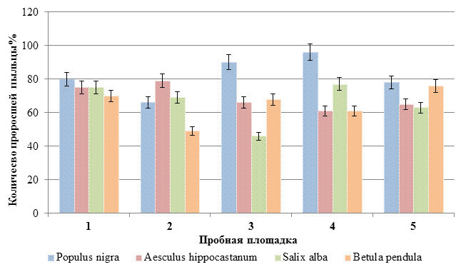
Рисунок 3 – Пролификация пыльцевых зерен

Slide 8
ВЫВОДЫ
В результате проведенных исследований на антропогенно-нагруженных (пробных) площадках установлены индикационные признаки загрязнения атмосферного воздуха характерные для Донецкой агломерации.
Наблюдаемые показатели стерильности и пролификации пыльцевых зерен в корреляции с точкой отбора показали значительную связь. Показано, что древесные растения испытывают ряд комплексно неблагоприятных факторов приводящих к уменьшению репродуктивной способности. Полученные данные могут быть дополнением к имеющейся в Донбассе информационной базе растительных организмов, используемых для проведения экологического мониторинга.

Slide 9
БЛАГОДАРИМ ЗА ВНИМАНИЕ

